Slide 1


https://github.com/Dawn0101/paper_sys
汇报人：陈亚雄
基于Flask 的论文管理系统实现
https://github.com/Dawn0101/paper_sys
汇报小组：第十小组
汇报时间：2025.12
时间：2025年5月22

Slide 2


目录
01
项目背景与需求分析
02
数据库设计与 ER 模型
03
数据库核心技术实现
04
项目分工与总结

Slide 3
1
项目背景与需求分析

Slide 4
项目背景
在高校教学与科研工作开展过程中，学术研究的推进高度依赖各类论文数据库资源。目前，高校普遍采购了知网、万方、维普等一系列专业论文数据库，为师生提供海量的学术文献支持。
随着师生检索、查阅论文的频次日益增加，传统的论文数据库使用模式仅能满足 “搜索 - 查阅” 的基础需求，却无法对师生的使用行为数据进行有效留存与深度分析。
当学生通过本校知识库搜索论文并点击详情界面时，其检索偏好、阅读倾向等有价值的信息往往被忽略。与此同时，高校在学术资源优化配置、学科建设方向调整等工作中，也缺乏直观的数据支撑。
在此背景下，构建一套以数据库为核心的数据密集型论文管理系统显得尤为必要。该系统不仅能实现对师生论文查阅行为数据的自动记录与存储，还可通过数据挖掘与分析，生成诸如学生最感兴趣的论文主题、各学院学生关注的学术领域差异对比等一系列有价值的统计信息，为高校优化资源采购策略、完善学科建设规划、提升学术服务质量提供科学依据。

Slide 5
问题定义
本系统的核心业务痛点，本质是多角色场景下的数据访问管控与高频数据分析问题。
权限隔离难题：学生、学院管理员、学校管理员共享本校采购的论文数据库资源，但需严格区分操作权限 —— 学生仅能查询、浏览论文并查看个人访问记录，学院管理员可额外获取所属学院学生的论文统计趋势，学校管理员可获取校级论文统计趋势，并负责数据同步与权限分配。因此，如何在数据库层面实现 “数据共享、权限隔离” 是首要问题。
高频操作支撑需求：随着师生学术检索行为日益频繁，系统需支撑高并发的论文查询请求，同时要快速响应多维度统计分析需求（如学院访问排行、热门论文检索趋势），传统的单表查询模式难以满足效率要求，需从数据库结构设计层面优化查询性能。

Slide 6
问题定义
针对上述业务痛点，我们将目标聚焦于数据库层面的三大核心能力构建：
数据统一管控：爬虫得到标准化的论文元数据(papers.json)与用户点击论文行为数据存储模型(paper_click表)，实现论文信息、访问记录、角色信息的统一管理，确保数据的一致性、完整性与准确性。
精细化权限控制：基于角色设计数据库级别的访问权限规则，通过视图、存储过程等技术，让不同角色仅能访问与其权限匹配的数据，兼顾安全性与操作便捷性。
高效分析支撑：设计支持多维度统计的表结构与索引策略，为 “学生兴趣论文排行”
“跨学院领域关注对比” 等分析场景提供结构化数据支撑，降低数据挖掘的复杂度。

Slide 7
需求分析：角色功能划分
角色 | 核心功能需求 | 对应数据库访问需求
学生 | 1. 论文检索、详情浏览 2. 个人浏览记录查询、论文收藏 | 仅能访问论文元数据表（只读）、个人访问记录表（读写），无权限查看其他用户数据
学院管理员 | 1. 本院学生论文访问数据统计 2. 本院热门论文点击排行生成 3. 本院用户信息管理 | 可访问本院用户表、本院用户访问记录表、论文元数据表，支持按学院维度的聚合查询（如 COUNT、SUM、GROUP BY college_id）
校级管理员 | 1. 全校论文数据库资源同步维护 2. 全角色权限分配与调整 3. 跨学院访问数据对比分析 | 拥有全表访问权限，可执行数据新增、修改、删除操作，支持多表关联的复杂统计查询（如 JOIN 用户、学院、论文、点击记录等）

Slide 8
2
数据库设计与 ER 模型

Slide 9
数据库设计
整个数据库共8张表，可分为4类核心实体：
基础配置类：学院表（colleges）、论文分类表（categories），是系统的基础字典数据，核心字段为唯一标识与名称编码；
核心业务类：用户表（users）、论文表（papers），用户表关联学院，论文表关联分类，同时预留created_at/updated_at字段追溯数据变更；
关联关系类：论文-关键词关联表（paper_keywords），解决论文与关键词的多对多关系，通过复合主键保证关联唯一性；
行为与任务类：点击行为表（paper_clicks）、用户事项表（user_tasks），分别支撑用户行为分析与日程管理功能，通过索引优化查询效率。
所有表均通过主键自增保证唯一性，外键关联核心实体，确保数据一致性。

Slide 10
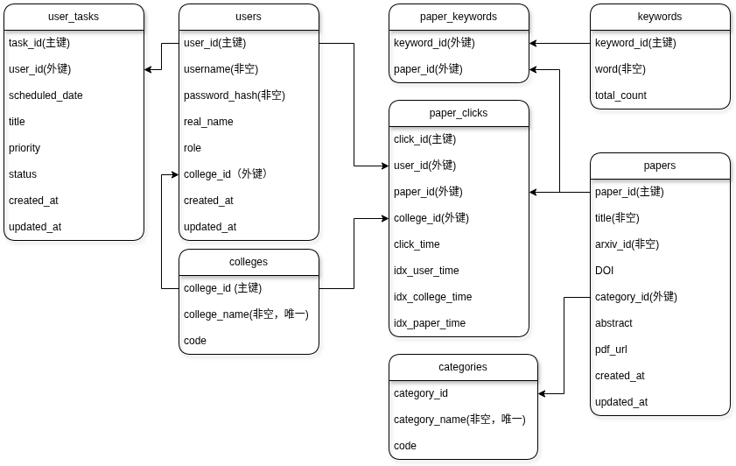
ER图设计

Slide 11
3
数据库核心技术实现

Slide 12
1.增删改查
导入论文时添加关键词关联（多对多）：
INSERT IGNORE INTO paper_keywords (paper_id, keyword_id)
VALUES (%s, %s);
增
学生删除自己的论文浏览记录：
DELETE FROM paper_clicks
WHERE click_id = :click_id AND user_id = :user_id;
删
删除关键词关联时自动更新关键词总频次：
UPDATE keywords
SET total_count = total_count - 1 WHERE keyword_id = OLD.keyword_id; END
改
搜索论文标题或摘要包含关键词的记录：
SELECT paper_id, title, abstract, pdf_url FROM papers
WHERE title LIKE CONCAT('%', :keyword, '%') OR abstract LIKE CONCAT('%', :keyword, '%’);
查

Slide 13
2.索引与视图设计
论文 ID 与关键词关联表索引
点击记录表索引
论文表标题与创建时间索引
匹配浏览记录函数的查询逻辑，按 user_id 过滤并按 click_time 排序时，索引可避免全表扫描，进而提升学生端「浏览记录」页面的数据加载速度。
联合索引：
idx_paper_keyword 优化 paper_keywords 表与 papers 表、keywords 表的关联查询
复合索引 ：
idx_paper_title_created 针对包含 title LIKE ‘%关键词%’ 且按 created_at DESC 排序的查询，可大幅减少全表扫描的开销。
CREATE INDEX idx_paper_keyword ON paper_keywords(paper_id, keyword_id);
CREATE UNIQUE INDEX idx_keyword_word ON keywords(word);
CREATE INDEX idx_user_click_time ON paper_clicks(user_id, click_time);
#为点击记录表创建复合索引（加速用户浏览记录查询）
CREATE INDEX idx_paper_title_created ON papers(title(200), created_at);

Slide 14
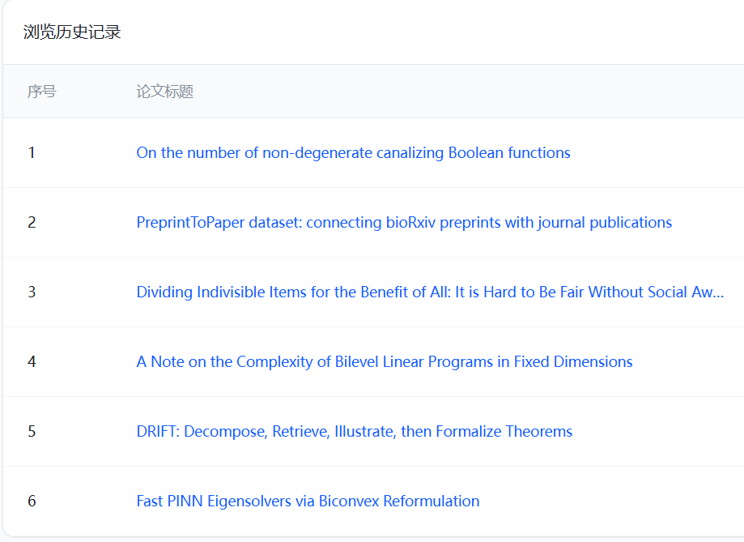
2.索引与视图设计
封装 paper_clicks（点击记录）、papers（论文表）、categories（分类表）的关联逻辑，直接返回学生浏览记录所需的完整信息。
学生端调用时只需简单查询：SELECT * FROM student_click_details WHERE user_id = :user_id ORDER BY click_time DESC，无需重复编写多表关联代码。
CREATE VIEW student_click_details AS
SELECT
pc.click_id,
pc.user_id,
pc.paper_id,
pc.click_time,
p.title AS paper_title,
p.pdf_url,
c.name AS category_name -- 关联论文分类名称
FROM paper_clicks pc
LEFT JOIN papers p ON pc.paper_id = p.paper_id
LEFT JOIN categories c ON p.category_id = c.category_id;

Slide 15


3.触发器
-- 触发器: tr_paper_keywords_after_insert
-- 时机: 每当向 paper_keywords 表插入一条新记录后
-- 功能: 自动将对应关键词的 total_count 计数 +1
CREATE TRIGGER tr_paper_keywords_after_insert
AFTER INSERT ON paper_keywords
FOR EACH ROW
BEGIN
UPDATE keywords
SET total_count = total_count + 1
WHERE keyword_id = NEW.keyword_id;
END$$
-- 触发器: tr_paper_keywords_after_delete
-- 时机: 每当从 paper_keywords 表删除一条记录后
-- 功能: 自动将对应关键词的 total_count 计数 -1
-- 应用场景:
手动删除 paper_keywords 记录
删除 papers 表中的论文
CREATE TRIGGER tr_paper_keywords_after_delete
AFTER DELETE ON paper_keywords
FOR EACH ROW
BEGIN
UPDATE keywords
SET total_count = total_count - 1
WHERE keyword_id = OLD.keyword_id;
END$$

Slide 16
4.备份与恢复
存储过程设计
SET v_backup_file = CONCAT('paper_sys_backup_', DATE_FORMAT(NOW(), '%Y%m%d_%H%i%s'), '.sql');
SET @backup_cmd = CONCAT('mysqldump paper_sys > "', v_backup_file, '"');
PREPARE stmt FROM @backup_cmd;
EXECUTE stmt;
通过存储过程实现自动化备份。动态生成带时间戳的唯一文件名，使用PREPARE执行mysqldump系统命令导出整个数据库。该设计将复杂备份操作封装为简单调用，确保备份标准化和版本管理清晰，便于后续恢复操作定位。
1
表级备份
SET v_backup_file = CONCAT(p_table_name, '_backup_', DATE_FORMAT(NOW(), '%Y%m%d'), '.sql');
SET @cmd = CONCAT('mysqldump paper_sys ', p_table_name, ' > "', v_backup_file, '"');
实现选择性备份功能，支持按表备份关键数据。生成规范化文件名，便于识别和管理。适用于只需备份部分重要表的场景，减少备份文件大小和存储开销。与全量备份结合，提供灵活的备份策略选择。
2

Slide 17
4.备份与恢复
备份记录表
CREATE TABLE db_backups (
backup_id INT AUTO_INCREMENT PRIMARY KEY,
backup_name VARCHAR(100),
backup_time TIMESTAMP DEFAULT NOW()
);
INSERT INTO db_backups (backup_name) VALUES (p_backup_name);
设计专用表记录备份元数据，包含备份ID、名称和时间等字段。每次备份自动插入记录，形成完整操作日志。
管理员可查询历史备份信息，追踪备份状态和成功率，为数据恢复提供决策依据。

Slide 18
4.备份与恢复（用户操作接口）
Python工具封装
恢复功能
def full_backup(backup_name):
timestamp = datetime.now().strftime('%Y%m%d')
cmd = f'mysqldump paper_sys > backup_{timestamp}.sql'
os.system(cmd)
cursor.execute("INSERT INTO db_backups VALUES (%s)", (backup_name,))
Python函数封装备份逻辑，简化命令行操作。自动生成时间戳文件名，调用系统命令执行备份，并记录到数据库。
def full_restore(backup_file):
cmd = f'mysql paper_sys < "{backup_file}"'
os.system(cmd)
print("恢复完成")
提供对应的恢复功能，通过mysql命令从备份文件恢复数据库。支持快速数据恢复，最小化系统宕机时间。与备份功能配合，形成完整的备份恢复闭环，确保系统数据安全可靠。
01
02

Slide 19
5. 并发控制
乐观锁设计
悲观锁实现
1.添加版本字段
ALTER TABLE users ADD COLUMN IF NOT EXISTS version INT DEFAULT 1;
ALTER TABLE papers ADD COLUMN IF NOT EXISTS version INT DEFAULT 1;
2.乐观锁更新逻辑
UPDATE users
SET real_name = p_real_name, version = version + 1
WHERE user_id = p_user_id AND version = p_current_version;
IF ROW_COUNT() = 1 THEN
SET p_result = 'SUCCESS';
ELSE
SET p_result = 'CONCURRENT_UPDATE_ERROR';
END IF;
为关键表添加版本号字段实现乐观锁机制。更新时检查当前版本是否匹配，匹配则更新成功并递增版本号，否则返回并发错误。适用于读多写少的学术场景，避免数据覆盖，减少锁竞争开销。
1.事务锁定记录
START TRANSACTION;
SELECT * FROM users WHERE user_id = p_user_id FOR UPDATE;
2.执行更新操作
UPDATE users SET real_name = p_real_name WHERE user_id = p_user_id;
COMMIT;
使用SELECT ... FOR UPDATE在事务中显式锁定记录，确保独占更新权限。适用于关键数据如用户权限修改、论文状态更新等需要强一致性的操作。锁定期间其他事务无法修改相同记录，避免并发冲突。

Slide 20
4
项目分工与总结

Slide 21
项目分工（Equal Controbution）
人工智能2301 ：负责实现SearchView的前后端逻辑、完成了3000条论文数据的爬虫工作和大作业报告的撰写，详细记录了项目的开发过程和技术细节。
人工智能2301：关注于SettingView和HomeView的前后端逻辑实现，并负责将代码合并到GitHub仓库中。此外，还负责汇报PPT的第一部分，介绍了项目的背景、目标及整体架构。
人工智能2301：专注于Student角色中的控制台和概览页面（console和overview）的前后端逻辑设计。此外，还负责了汇报PPT的第三部分。
人工智能2301 （组长）：承担了college_admin角色中控制台和概览页面的前后端逻辑开发和登录界面（LoginView）的前后端逻辑。此外，还制作了PPT的第二部分 ---- 数据库设计的ER图。
人工智能2301 ：负责university_admin角色中控制台和概览页面的设计和汇报PPT的第三部分内容的准备。

Slide 22
项目总结
本项目通过团队成员的共同努力，成功实现了一个综合性的论文管理系统。在用户界面设计方面，我们精心打造了包括searchview、settingview、HomeView在内的多个视图，提供了良好的用户体验。此外，为了满足不同角色（如学生、学院管理员、大学管理员）的需求，我们分别实现了各自角色特有的控制台和概览页面逻辑，进一步增强了系统的功能性和实用性。
技术上，我们不仅关注了前端与后端的交互逻辑，还特别注意了系统的安全性和稳定性，比如引入了备份等机制。与此同时，我们也注重代码管理，通过GitHub进行项目合并和版本控制，保证了项目的顺利推进和团队协作的高效性。
最后，通过此次项目的实践，我们不仅提高了自己的专业技术水平，更加深了对团队合作的理解。每一位成员都在各自的领域内发挥了重要作用，并且通过有效的沟通和协调，克服了遇到的各种挑战。总的来说，这个项目不仅是对我们所学知识的一次全面检验，更是我们未来职业发展道路上的一个重要里程碑。我们期待在未来的工作中，能够继续运用这些经验和技能，创造更多的价值。

Slide 23
感谢观看！

